Slide 1
제4편 과학수사
제1장 과학적 지식과 기술의 운영
제2장 법의학

Slide 2
제1장
과학적 지식과 기술의 운영

Slide 3
과학수사
과학수사란?
수사목적을 달성하기 위해 과학적 지식 기술과 감식시설 장비 기자재 등을 활용하여 과학적인 방법으로 행하는 활동의 총체
1. 과학수사의 중요성
범죄수사에서 과학수사의 역할은 범죄 사건의 각종 증거물에 대하여 과학적인 관찰과 실험을 통하여 범죄수사에 중요한 의견이나 참고자료를 제공하는 동시에 궁극적으로는 그 과학적 확증이 재판상 범죄 사실을 판정하는 증거로 작용하기도 한다

Slide 4
법과학
법과학이란?
사법제도에서 사용되는 모든 과학을 의미하는 것
범죄감식이란?
현장감식에 의해 수사 자료를 발견하고 수집된 수사 자료를 과학적으로 분석하여 행하는 수사

Slide 5
1) 범죄감식의 중요성
- 범인의 자백만으로는 유죄인정이 불가능해졌기 때문에 물증확보를 위한 범죄감식이 중요
- 광역화 기동화 흉포화 조직화 교묘화되어 가는 범죄에 능률적으로 대처할 필요성
- 경제성장과 도시화 경향에 따라 주민의 연대의식이 희박해져 증인확보와 탐문에 의한 수사자료의 수집이 점차 어려워져 가고 있다
- 시민 등의 인권옹호의식의 향상 등으로 증거수집 등이 어려운 실정

Slide 6
2) 범죄감시의 분류
구분 | 자료감식
개념 | 수집된 각종 기초자료를 컴퓨터 등에 수록하여 집중 관리함으로써 필요시 범죄수사에 활용하는 감식
구체적인 예 | 지문 자료에 의한 신원, 범죄경력확인(조회) 피의자 사진에 의한 범인 추정 수법원지에 의한 감식 족흔적 자료에 의한 용의자 추정

Slide 7
구분 | 기술 감식
개념 | 자연과학적(예컨대, 법의학 물리학 화학 등) 지식과 기술 등을 활용하여 경험과 육감으로서 파악할 수 없는 사물을 판별하는 감식을 말하며, 일반적으로 범죄감식은 기술 감식을 의미한다
구체적인 예 | 잠재지문, 족흔적, 혈흔, 모발, DNA등의 채취 검사 및 감정 화재감식 3)필적감정 사진촬영 4)말소문자의 현출 거짓말탐지기 검사 성분감정 등

Slide 8
2. 우리나라의 과학수사 관련 조직구조
1) 경찰청 과학수사센터
과학수사센터장(총경)
과학수사계
자료운영계
증거분석계
법죄정보
지원계

Slide 9
과학수사계
사무분장
일반서무 과학수사센터 검시관운영 관리 국립과학수사연구소 운영 감독 지원

Slide 10
자료운영계
사무분장
만17세 이상의 주민등록증 발급 신청서의 십지지문을 접수 관리 피의자 동일인 여부확인, 전과자 관리 및 인적사항 도용자 색출 후 사법경찰관서에 회보조치 형사처분내용 정리, 외국인지문원지 수집정리 지문자동검색시스템(AFIS) 운영관리

Slide 11
범죄정보지원계
사무분장
범죄사건분석 범죄정보분석 CIMS관리운영 수배 수법자료 관리운영 기소중지, 지명 수배전산관리

Slide 12
증거분석계
사무분장
현장지문, 무의지문 감정으로 용의자 등 신원 확인 거짓말 탐지기 검사지도 및 운영 족윤적 감정 및 시스템 운영 몽타주 작성 및 시스템 운영 변사자 지문감식 CCTV판독

Slide 13
2) 국립과학수사연구소
(National Institute of Scientifi Investigation : NISI)
국립과학수사연구소(연구소장)
총무과
법의학부
법과학부
남부-부산
서부-장성
동부-원주
중부-대전

Slide 14
지문감식
1. 지문의 의의
1) 협의의 지문
- 지문(Fingerprint)이라 함은 손가락 끝마디(지두 : 指頭)의
안쪽면(지두내면 : 地頭內面) 피부에 융기한 선 또는 점으로 이루어진
문형을 말하는데, 이 융기한 선을 중여 융선이라고 한다

Slide 15
2) 광의의 지문
- 지문은 사람의 손가락 끝마디의 안쪽부분 뿐만 아니라 손가락의
중절문(중간마디) · 기절문(시작마디) · 장측면(掌側面 : 손바닥의
옆면) · 수장면(손바닥) 및 족지(발가락) 안쪽과 족창측(발바닥 옆면)
그리고 족장(발바닥)에도 지문과 유사한 문형들이 있다. 광의의
지문은 위의 신체 각 부위에 있는 융선에 의해 만들어진 모든 흔적을
의미한다

Slide 16
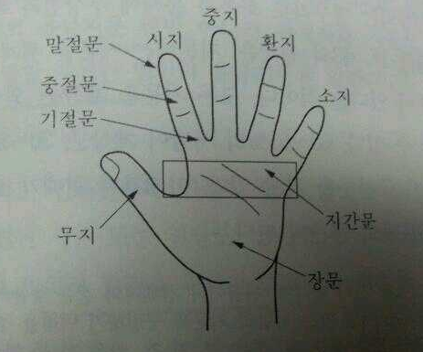

Slide 17
2. 지문의 특징
1) 만인부동(萬人不同) – 지문의 제1원칙
‘모든 손가락의 융성 형상은 사람마다 모두 다르다는 만인부동’
2) 종생불변(終生不變) _ 지문의 제2원칙
‘지문은 평생 변하지 않는다’

Slide 18
3. 지문의 효용
1) 피의자의 신원확인
2) 피의자의 범죄경력 확인
3) 변사자의 신원확인
4) 현장지문에 의한 범인의 신원판명
5) 인장대용

Slide 19
지문의 종류
1. 현장지문과 준현장지문
1) 현장지문
- 현장지문에는 범인의 유류지문 뿐만 아니라 관계자의 지문도 포함되나
일반적으로 현장지문이라고 말할 때에는 범인의 유류지문을 말한다
2) 준현장지문
- 준현장지문에는 피의자 발견을 위하여 범죄현장 이외의 장소에서 채취한 지문을 말한다

Slide 20
2. 현재지문과 잠재지문
1) 현재지문(顯在指紋)
- 현재지문은 전혀 인위적인 이화학적 가공을 하지 않고서도 육안으로
식별되는 지문을 말한다

Slide 21
2) 잠재지문(潛在指紋)
- 잠재지문은 각 융선부에는 땀선 및 땀샘과 연결된 땀구멍이 있는데
이곳은 피부에서 땀을 분비하여 맺히게 하는 작용을 한다. 손가락으로
어떤 면을 만지면 땀 뿐만 아니라 몸의 모발 부분을 만졌을 때 묻어나온
기름 성분도 같이 묻어 나오고, 이때 손가락의 주름 형상인 지문이
찍히게 된다

Slide 22
3. 관계자지문과 유류지문
1) 관계자지문
- 현장지문 또는 준현장지문 중에서 점인 이외의 자(피해자, 현장출입자
등)가 남긴 것으로 추정되는 지문이다
2) 유류지문
- 현장지문 또는 준현장지문 중에서 관계자 지문을 제외하고 남은
지문으로 범인지문으로 추정되는 지문을 말하는 데 공범자의 지문도
유류지문에 해당한다

Slide 23
4. 정상지문과 역지문
1) 정상지문
- 정상지문은 손끝에 묻은 혈액 · 잉크 · 먼지 등이 손가락에 묻은 후
피사체에 인상된 지문이므로 무인했을 때의 지문과 동일하다
2) 역지문
- 역지문(逆指紋)은 먼지 쌓인 물체, 연한 점토, 마르지 않은 도장면에
인상된 지문을 가르키는 것으로 이 경우 선의 고랑과 이랑이 반대로
현출된다

Slide 24
지문의 유형
종 류 | 제상문 | 와상문 | 궁상문 | 기 타
비 율 | 50.8% | 45.2% | 3.1% | 0.9%

Slide 25
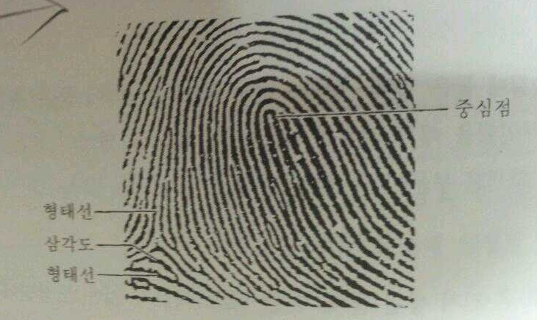
1. 제상문(蹄狀紋)

Slide 26
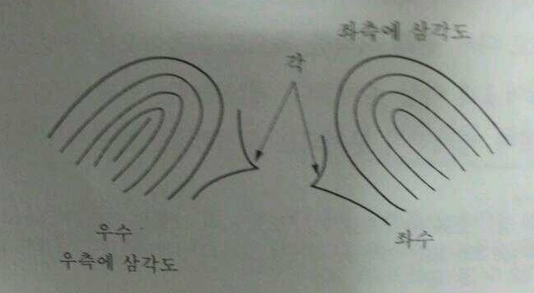
이 사진 아님..
1) 제상문의 종류
(1) 갑종제상문(甲種蹄狀紋)

Slide 27
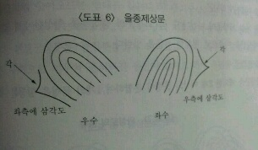
(2) 을종제상문

Slide 28
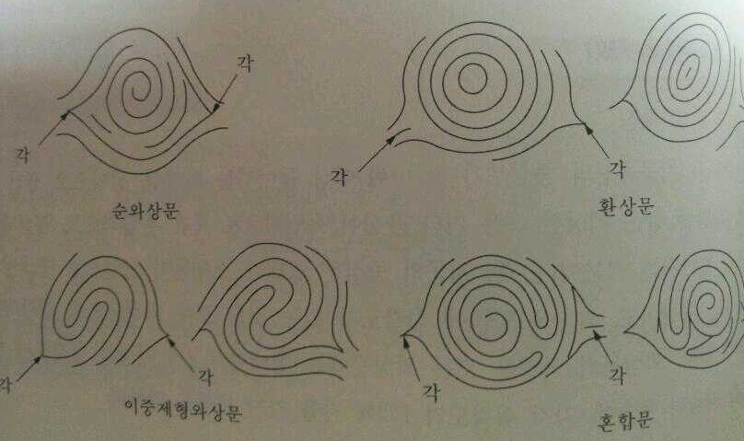
2. 와상문(渦狀紋)
1) 순와상문 2) 환상문
3) 이중제형와상문 4) 혼합문

Slide 29
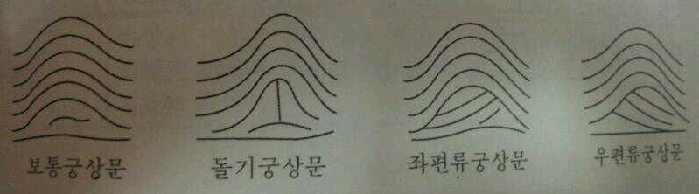
3. 궁상문(弓狀紋)

Slide 30
4. 변태문
- 궁상문, 제상문, 와상문 중 어느 문형에도 속하지 않은 문형

Slide 31
지문의 분류방법
1. 우리나라의 지문분류방법
-함부르크식(Hamburg)
2. 지문분류 방식과 지문번호
- 십지지문에 사용되는 번호는 모두 12개로서 지문의 문형별로 부여된
분류번호는 다음과 같이 도표화할 수 있다

Slide 32
문 형 |  | 분 류 | 분류기호
궁상문 |  | 궁상문은 모두 분류번호 1번을 부여한다 | 1번
제 상 문 | 갑종제상문 | 갑종제상문은 모두 분류번호 1번을 부여한다 | 2번
 | 을종제상문 | 내단과 외단 사이의 가상의 직선에 접촉된 융선의 수를 기준으로 ①7개 이하이면 3번, ②8-11개이면 4번, ③12-14개이면 5번, ④ 15개 이상이면 6번을 부여한다 | 을종제상문은 분류번호 3,4,5,6의 4단계로 분류함

Slide 33
와상문 | 추적선과 우 표준점 사이의 융선의 수를 기준으로 ①상류 와상문: 우측각 위로 흘러 융선의 수가 4개 이상일 때 7번을 부여한다 ②중류 와상문; 우측각 위, 아래로 흘러 융선의 수가 3개 이하일 때 8번을 부여한다 ③하류 와상문; 우측각 아래로 흘러 융선의 수가 4개 이상일 때 9번을 부여한다 | 와상문은 분류 번호 7,8,9의 3단계로 분류함

Slide 34
변태문 | 궁상문, 제상문, 와상문 어느 것에도 속하지 않는 지문으로 9개 점을 찍는다 | 9 ·
절단문 | 지두절단인 경우 0번을 부여한다 | 0
손상문 | 손상된 지문은 0에 점을 찍는다. 예컨대, 피해자가 화재로 인하여 지문감식을 할 수 없을 경우에 분류기호는 ⊙이다 | ⊙

Slide 35
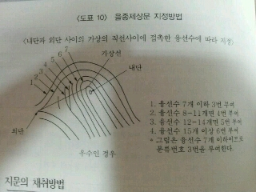

Slide 36
지문의 채취방법
1. 피의자 등 지문채취 방법
1) 채취하기 전 조치사항
(1) 손을 깨끗이 닦은 후
(2) 수분을 완전히 제거한 다음
(3) 무좀이나 기타 피부질환 또는 허물이나 물집이 생겼을 때에는
핀셋 등으로 꺼풀을 완전히 제거하여 융선을 현출시킨다

Slide 37
2) 채취순서
- 좌수의 시지, 중지, 환지, 소지, 무지 순서로 채취한 다음 우수(右手)도
시지, 중지, 환지, 소지, 무지 순서로 채취하여야 한다

Slide 38
2. 현장지문의 채취방법
1) 현장지문의 보존시 유의사항
(1) 현장지문 등의 파괴방지
(2) 임장경찰관 자신의 지문 유류 방지
(3) 기타 증거자료와의 관계

Slide 39
2) 현장지문의 발견 방법
현장지문을 채취하기 위해서는 그 발견이 전제되어야 한다
3) 현장지문의 증명력 보존
(1) 입회인의 확인
지문이 검출되었을 때에는 필히 채취에 앞서 입회인의 확인이 필요
(2) 사진촬영
지문검출시 검출한 물체의 존재 장소를 명확히 하기 위하여 채취에
앞서 사진촬영을 하여야 한다

Slide 40
3. 현장지문의 채취방법
1) 현재지문의 채취법
(1) 현재지문이 먼지에 인상(印象)된 경우
- 사진촬영에 의한 방법, 전사판에 의한 방법, 실리콘러버에
의한 방법을 사용한다
(2) 혈액으로 인상된 경우
- 사진촬영에 의한 방법, 전사판에 의한 방법을 사용한다

Slide 41
2) 전사법(轉寫法)과 실리콘러버법
구분 | 내 용
전 사 법 | 전사판(전사지에 그렸거나 본을뜬 잉크화상을 평판용 판재면에 옮겨 처리한 재판)에 의한 방법을 말한다 전사법은 평면체로부터 검출된 지문채취에 주로 사용하는 방법이다 전사판은 전사판의 대지(臺紙)를 벗긴 다음 점착면을 지문이 검출된 부분을 향해서 공기(기포)가 들어가지 않도록 한쪽 끝에서부터 가만히 덮어 붙힌다 전사판으로는 지문전사용의 젤라틴지(gelatine), 셀로판테이프나 비닐테이프 등 투명한 접착테이프가 주로 사용된다

Slide 42
구 분 | 내 용
실리콘 러버법 | 부패한 변사체의 지문이나 공구흔, 마르지 않은 도장명, 녹은 초, 연한 점토, 먼지 쌓인 물체면, 껌, 초콜릿, 퍼티(putty: 창유리 따위의 접합제)등에 남아 있는 지문을 채취하는 데 주로 활용되며, 검체가 구면체(球面体) 또는 요철면체(凹凸面体)일 때 전사에 적합한 방법이다 실리콘러버법으로 채취한 지문을 합성수지 피막제역으로 도포한 다음 굳은 후에 떼어낸다 실리콘러버법으로 채취한 지문을 합성수지 피막제역으로 도포한 다음 굳은 후에 떠어낸다 이때 떼어낸 실리콘러버는 역지문이므로 지문잉크를 바른 후 전사법으로 지문을 채취한다

Slide 43
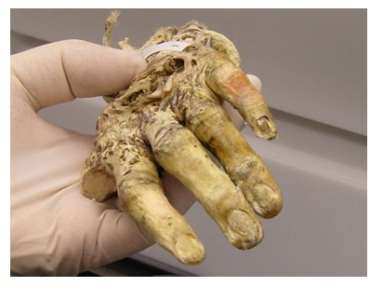
실리콘 러버법1

Slide 44
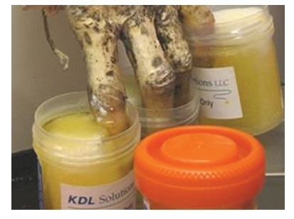
실리콘 러버법 2

Slide 45
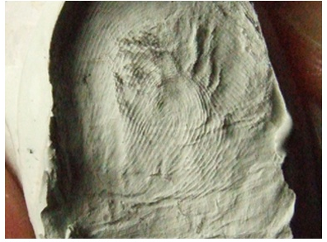
실리콘 러버법 – 지문 재생

Slide 46
2) 잠재지문의 채취법
- 잠재지문을 채취할 때는 먼저 그것을 육안으로 식별할 수 있도록
한 다음 사진촬영 또는 전사판에 전사 채취한다
(1) 고체법(분말법)
- 잠재지문의 물체위에 분말을 뿌려 지문이 선명하게 드러나도록 하여
이것을 전사 재료에 전사하거나, 사진 촬영하여 채취하는 방법으로
흔히 분말법이라고 한다

Slide 47
(2) 액체법
- 액체법이란 잼재지문 또는 현재지문에 닌히드린(ninhydrin)
용액이나 초산은 용액을 칠하여 인체에서 분비되는 분비물 성분이
화학적 변화에 의하여 선명하게 된 다음 사진 촬영하는 방법으로
지류(紙類)에서 지문을 검출하는 경우에 사용한다

Slide 48
(3) 기체법
- 기체법이란 지문 속에 함유되어 있는 염분이나 지방분 및 아미노산
등과 화학반응을 일으켜 지문을 현출하는 옥도가스나 오스믹산 등을
활용하는 방법이다

Slide 49
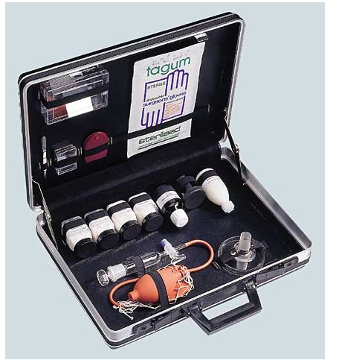
옥도가스 장비

Slide 50
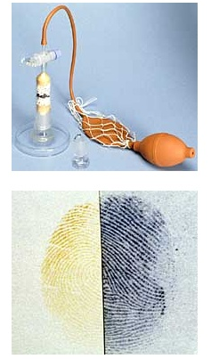
옥도가스에 의한 검출법

Slide 51
4) 기타 잠재지문 채취방법
(1) 화염법
금속 등 타지 않은 물체에서 지문을 검출할 때 효과적
(2) 사광선이용법
금속, 유리, 먼지, 유지 등이 부착된 곳에 찍힌 잠재지문은 사광선을 이용하여 관찰하면 발견할 수 있다
(3) 형광촬영법

Slide 52
(3) 형광촬영법
유지가 묻은 곳에 남겨진 잠재지문이나 형광체가 묻은 손에 의해 찍힌 잠재지문은 자외선을 쏘면 형광을 발하여 검출되는 수가 있는데 이를 촬영
(4) 자외선촬영법
유지가 묻은 곳에 찍힌 지문에 자외선을 비추어 수정렌즈를 사용하여 촬영
(5) 적외선촬영법
먼지가 조금 묻은 손에 찍힌 지문은 적외선 필름 및 적외선 필터를 사용하여 촬영
(6) 레이저광선이용법
레이저 지문채취기로 검체에 조사하여 지문을 채취

Slide 53
지문의 대조감정
1. 지문의 대조요령
1)지문의 종류 확인
2)지문의 중심부분 형태 관찰
3)지문의 특징점 찾기
4)마지막으로 각 특징점 사이의 융선 수가 상호 일치하는지 여부를 파악

Slide 54
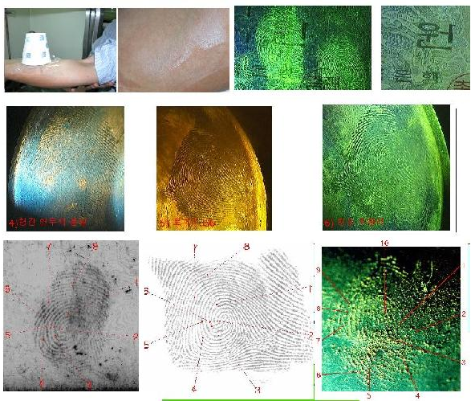
지문감정

